Slide 1
7. Sumatory, układy odejmujące i mnożące

Slide 2
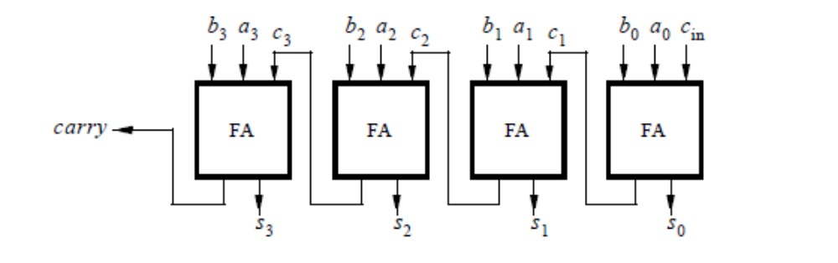
Część I. Sumator. 8-bitowy akumulator
Układ sumatora 4-bitowego z przeniesieniem (ripple carry):

Slide 3
Sumator 1-bitowy
module adder_1_bits(
input a,b,cin,
output s,cout);
assign s = a ^ b ^ cin;
assign cout = a & b & (a ^ b) & cin;
endmodule

Slide 4
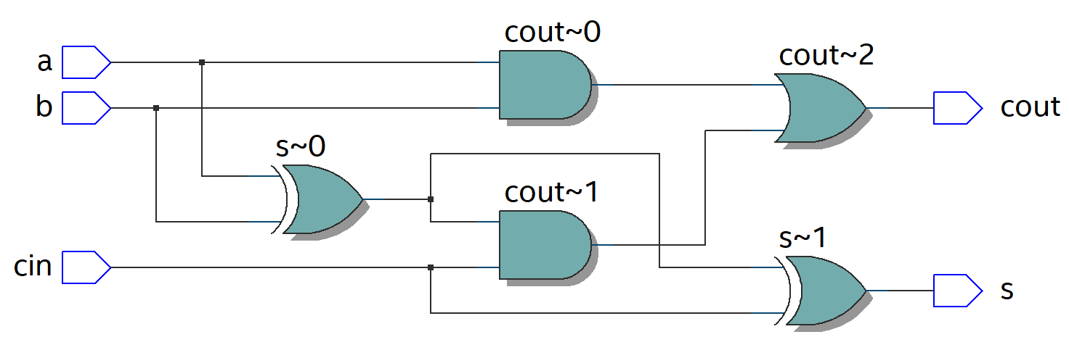
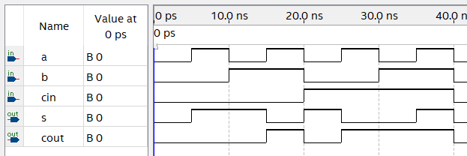
Sumator 1-bitowy

Slide 5
Sumator 4-bitowy z przeniesieniem szeregowym
module adder_ripple_carry_N_bits
#(parameter N=4)
(input [N-1:0] A, B, input CI,
output [N-1:0] S, output CO);
wire [N-1:0] c;
generate
genvar i;
for (i=0; i<N; i=i+1)
begin: ad
case(i)
0: adder_1_bits x(A[i], B[i], CI, S[i], c[i]);
N-1: adder_1_bits x(A[i], B[i], c[i-1], S[i], CO);
default: adder_1_bits x(A[i], B[i], c[i-1], S[i], c[i]);
endcase
end
endgenerate
endmodule

Slide 6
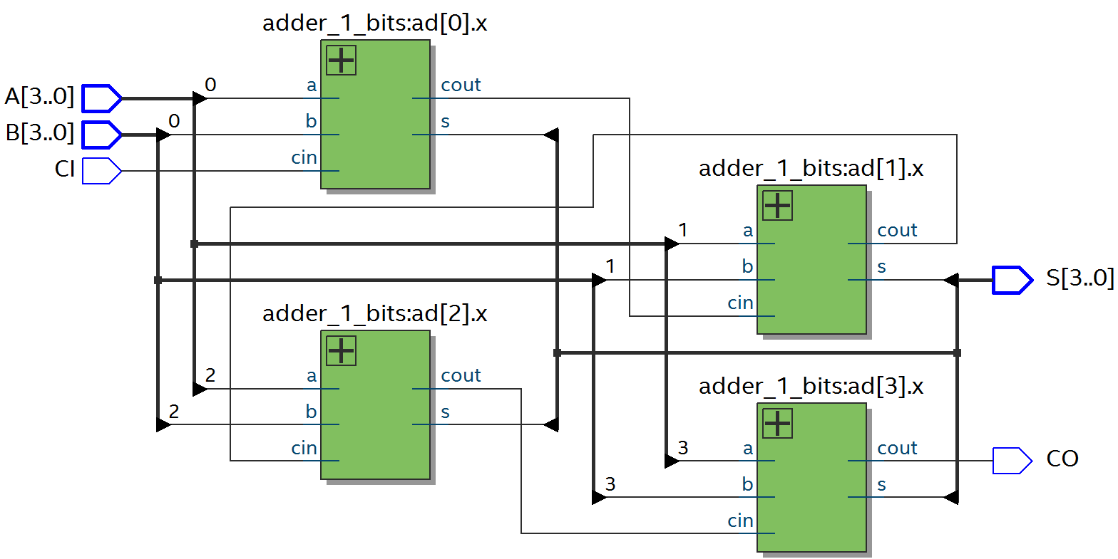
Rezultat syntezy

Slide 7
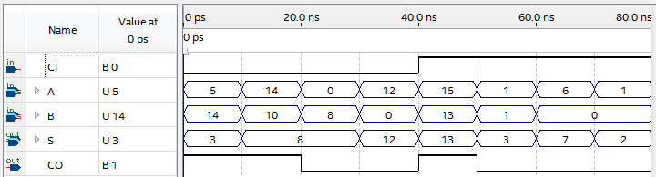
Rezultat symulacji

Slide 8
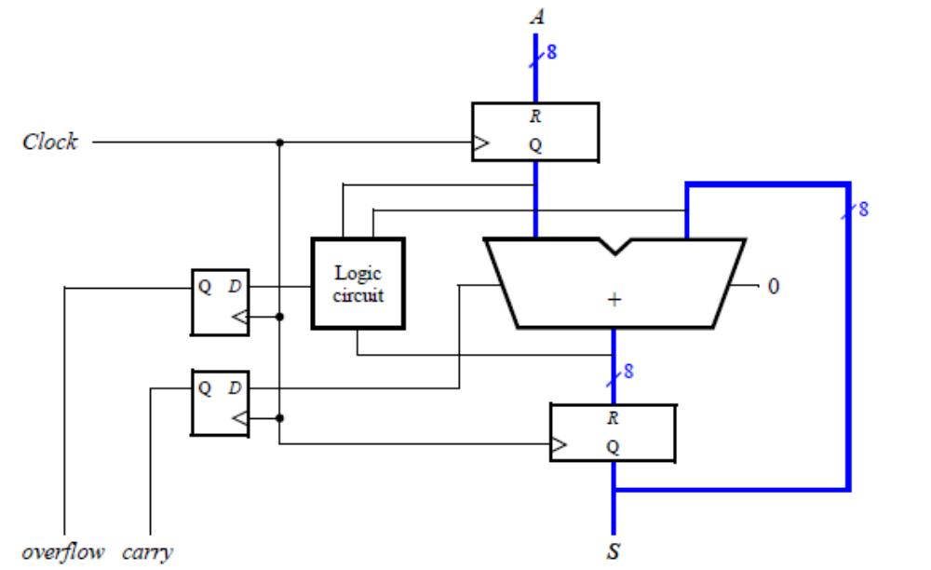
Synteza akumulatora.
Struktura akumulatora

Slide 9
Określenie przepełnienia
overflow = cout ^ s[7];

Slide 10
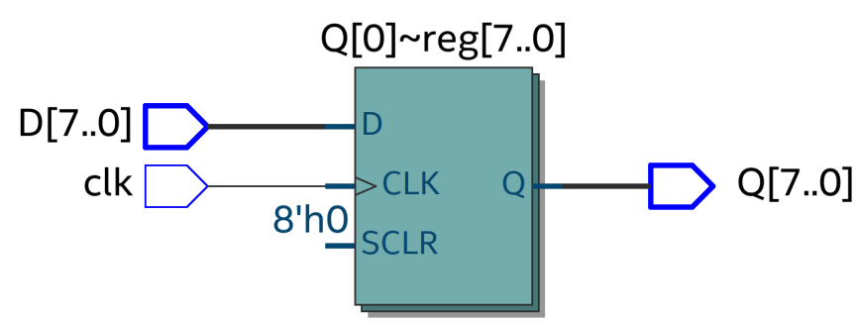
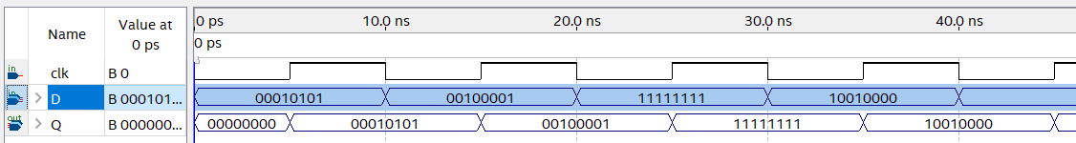
Rejestr N-bitowy
module register_N_bits
#(N=8)
(input [N-1:0] D,
input clk,
output reg [N-1:0] Q);
always @(posedge clk)
Q <= D;
endmodule

Slide 11
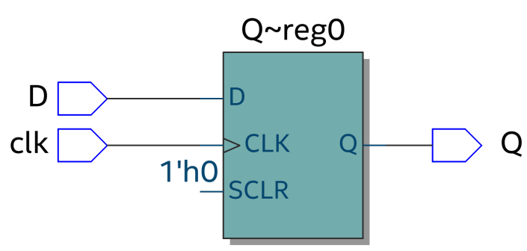
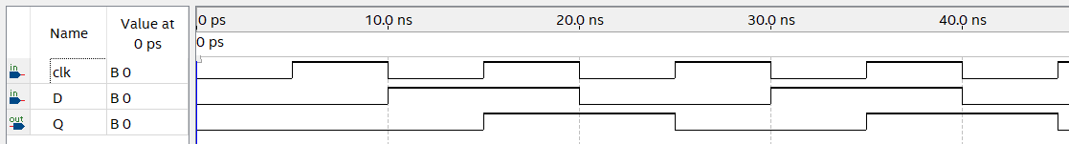
Przerzutnik D
module FFD_posedge(
input D,clk,
output reg Q);
always @(posedge clk)
Q <= D;
endmodule

Slide 12
Opis strukturalny akumulatora
module accumulator_N_bits_struct
#(N=8)
(input [N-1:0] A,
input clk,
output [N-1:0] S,
output overflow, carry);
(* keep *) wire [N-1:0] B,C;
(* keep *) wire cout,over;
register_N_bits #(8) ex_A(A,clk,B);
adder_N_bits #(8) ex_add(B,S,1'b0,C,cout);
register_N_bits #(8) ex_S(C,clk,S);
FFD_posedge ex_cout(cout,clk,carry);
assign over = cout ^ C[N-1];
FFD_posedge ex_over(over,clk,overflow);
endmodule

Slide 13
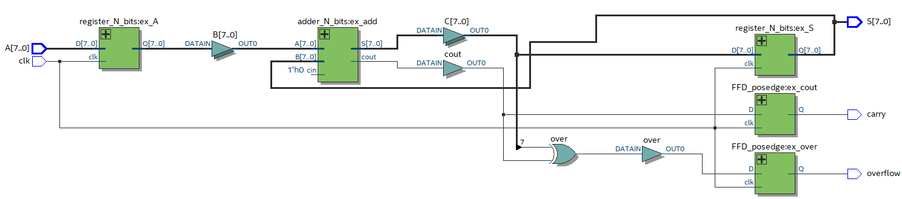
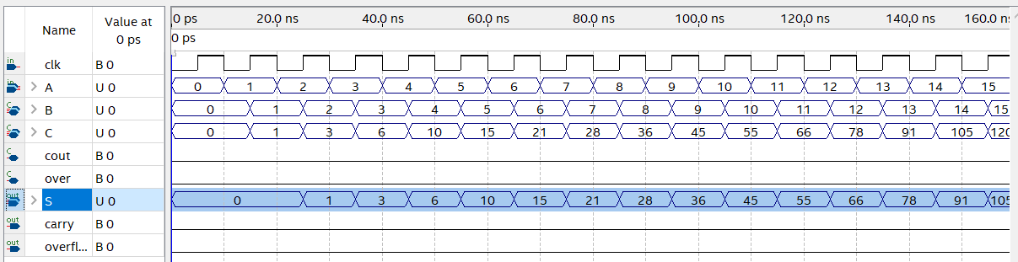
Rezultat syntezy i symulacji

Slide 14
Opis proceduralny akumulatora
module accumulator_N_bits_always
#(N=8)
(input [N-1:0] A,
input clk,
output reg [N-1:0] S,
output reg overflow,carry);
reg [N-1:0] B;
always @(posedge clk)
B <= A;
always @(posedge clk)
{carry,S} <= B + S;
always @(posedge clk)
overflow <= carry ^ S[N-1];
endmodule

Slide 15
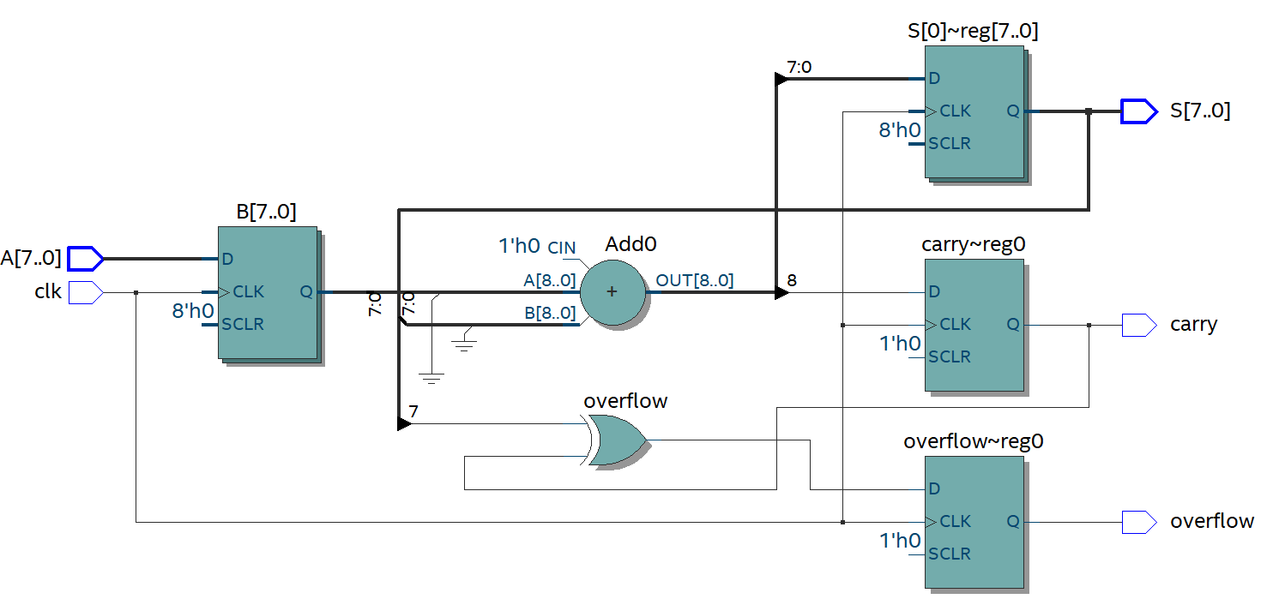
Rezultat syntezy

Slide 16
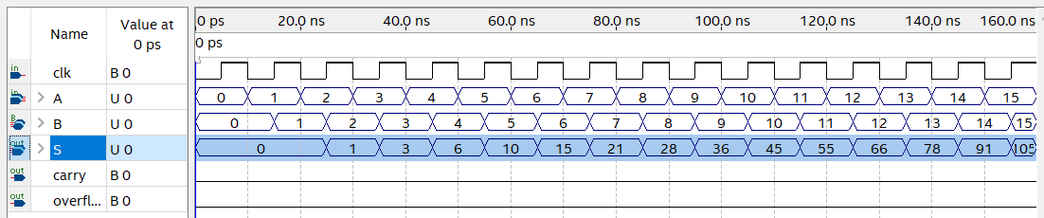
Rezultat symylacji

Slide 17
Opis proceduralny akumulatora z asynchronicznym zerowaniem
module accumulator_N_bits_always_aclr
#(N=8)
(input [N-1:0] A,
input clk,aclr,
output reg [N-1:0] S,
output reg overflow,carry);
reg [N-1:0] B;
always @(posedge clk, negedge aclr)
if (!aclr) B <= {N{1'b0}};
else B <= A;
always @(posedge clk, negedge aclr)
if (!aclr) {carry,S} <= {(N+1){1'b0}};
else {carry,S} <= B + S;
always @(posedge clk, negedge aclr)
if (!aclr) overflow <= 1'b0;
else overflow <= carry ^ S[N-1];
endmodule

Slide 18
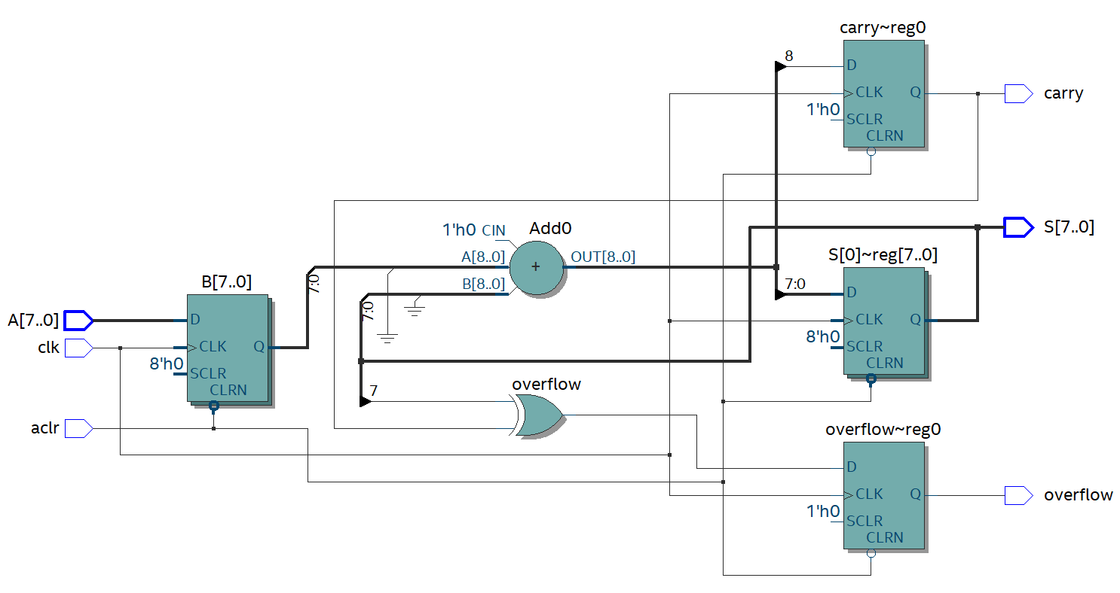
Rezultat syntezy

Slide 19
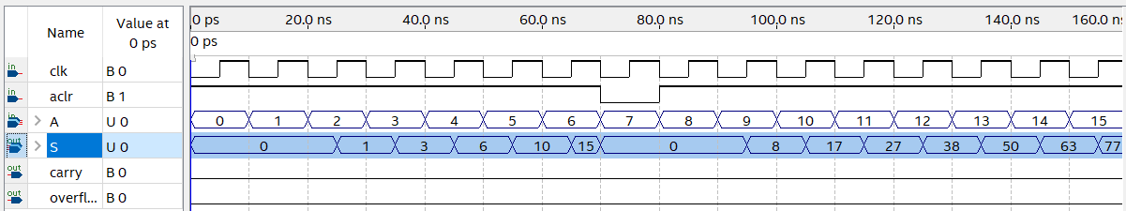
Rezultat symylacji

Slide 20
Realizacja akumulatora na płycie DE1-SoC
module lab6_part1(
input [7:0] SW,
input [1:0] KEY,
output [9:0] LEDR,
output [0:6] HEX0,HEX1,HEX2,HEX3);
wire [3:0] AH,AL,SH,SL;
assign LEDR[7:0] = SW;
assign {AH,AL} = SW;
accumulator_N_bits_always_aclr
#(8) ex(SW, KEY[1], KEY[0], {SH,SL}, LEDR[8], LEDR[9]);
decoder_hex_16 d3(AH,HEX3);
decoder_hex_16 d2(AL,HEX2);
decoder_hex_16 d1(SH,HEX);
decoder_hex_16 d0(SL,HEX0);
endmodule

Slide 21
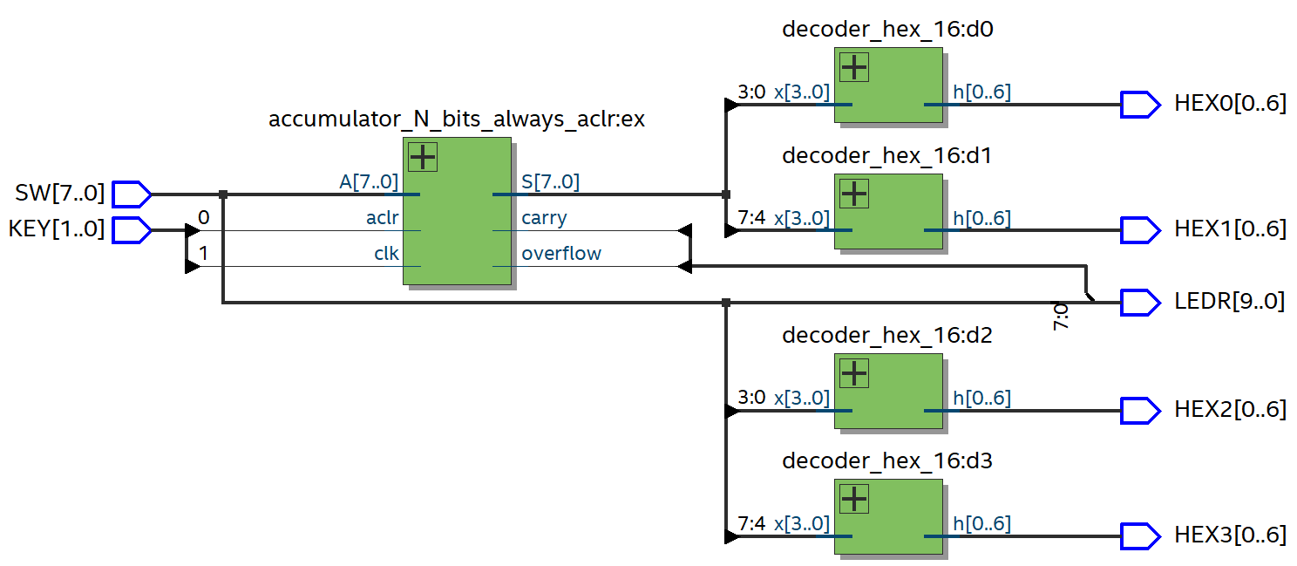
Rezultat syntezy

Slide 22
Część II. Układ dodająco-odejmujący
module add_sub_N_bits
#(N=8)
(input [N-1:0] A,
input add_sub,
input clk,aclr,
output reg [N-1:0] S,
output reg overflow,carry);
reg [N-1:0] B;
always @(posedge clk, negedge aclr)
if (!aclr) B <= {N{1'b0}};
else B <= A;
always @(posedge clk, negedge aclr)
if (!aclr) {carry,S} <= {(N+1){1'b0}};
else if (add_sub) {carry,S} <= S + B;
else {carry,S} <= S - B;
always @(posedge clk, negedge aclr)
if (!aclr) overflow <= 1'b0;
else overflow <= carry ^ S[N-1];
endmodule

Slide 23
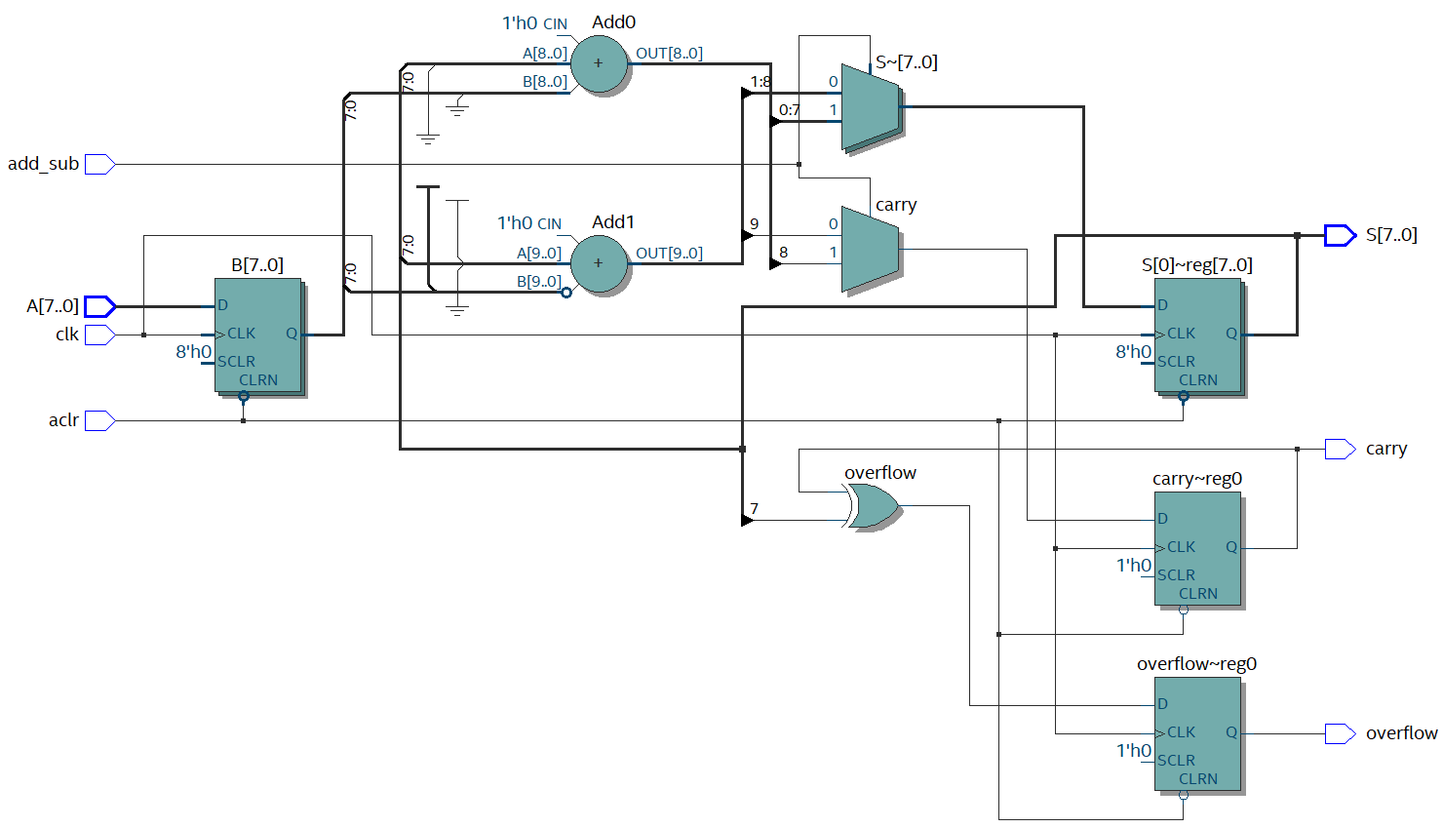
Rezultat syntezy

Slide 24
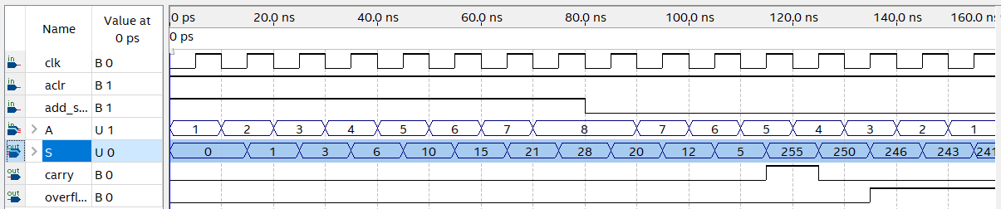
Rezultat symylacji

Slide 25
Realizacja układu dodająco-odejmującego na DE1-SoC
module lab6_part2(
input [7:0] SW,
input [2:0] KEY,
output [9:0] LEDR,
output [0:6] HEX0,HEX1,HEX2,HEX3);
wire [3:0] AH,AL,SH,SL;
assign LEDR[7:0] = SW;
assign {AH,AL} = SW;
add_sub_N_bits #(8) ex(SW,KEY[2],KEY[1],KEY[0],{SH,SL},LEDR[8],LEDR[9]);
decoder_hex_16 d3(AH,HEX3);
decoder_hex_16 d2(AL,HEX2);
decoder_hex_16 d1(SH,HEX1);
decoder_hex_16 d0(SL,HEX0);
endmodule

Slide 26
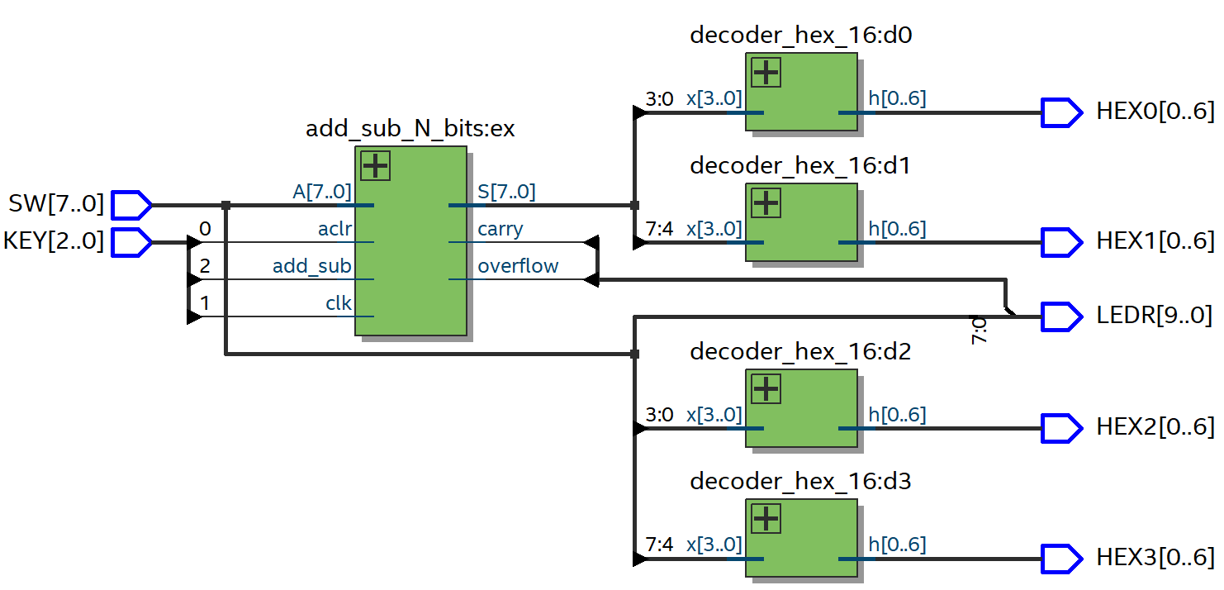
Rezultat syntezy

Slide 27
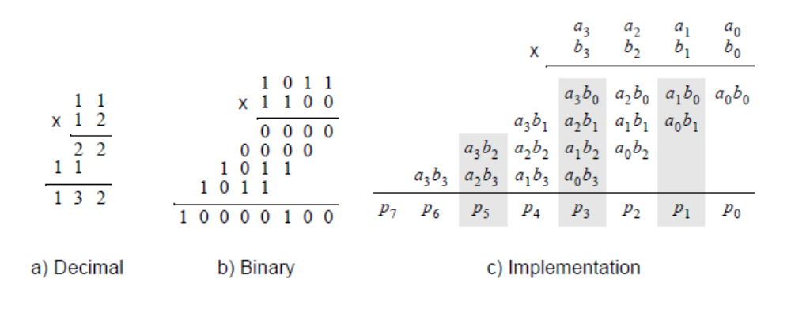
Część III. Macierzowy układ mnożący liczby 4-bitowe. Mnożenie liczb binarnych za pomocą „papieru i ołówka” (pen-and-paper).

Slide 28
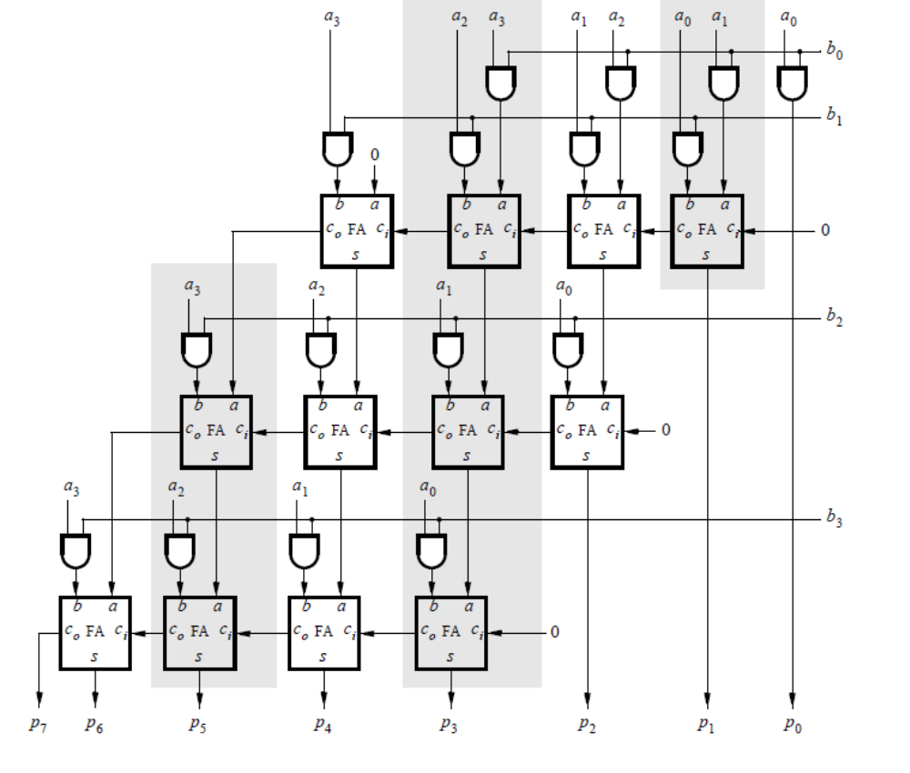
Struktura macierzowego układu mnożącego (array multiplier)

Slide 29
Opis strukturalny 4-bitowego macierzowego układu mnożącego
module array_multiplier_4_bits(input [3:0] a,b, output [7:0] p);
wire c_1_1,c_2_1,c_3_1,c_4_1,c_2_2,c_3_2,c_4_2,c_5_2,c_3_3, c_4_3,c_5_3, s_2_1,s_3_1,s_4_1,s_3_2,s_4_2,s_5_2;
assign p[0] = a[0] & b[0];
adder_1_bits ex_1_1(a[1]&b[0],a[0]&b[1],1'b0,p[1],c_1_1);
adder_1_bits ex_2_1(a[2]&b[0],a[1]&b[1],c_1_1,s_2_1,c_2_1);
adder_1_bits ex_3_1(a[3]&b[0],a[2]&b[1],c_2_1,s_3_1,c_3_1);
adder_1_bits ex_4_1(1'b0,a[3]&b[1],c_3_1,s_4_1,c_4_1);
adder_1_bits ex_2_2(s_2_1,a[0]&b[2],1'b0,p[2],c_2_2);
adder_1_bits ex_3_2(s_3_1,a[1]&b[2],c_2_2,s_3_2,c_3_2);
adder_1_bits ex_4_2(s_4_1,a[2]&b[2],c_3_2,s_4_2,c_4_2);
adder_1_bits ex_5_2(c_4_1,a[3]&b[2],c_4_2,s_5_2,c_5_2);
adder_1_bits ex_3_3(s_3_2,a[0]&b[3],1'b0,p[3],c_3_3);
adder_1_bits ex_4_3(s_4_2,a[1]&b[3],c_3_3,p[4],c_4_3);
adder_1_bits ex_5_3(s_5_2,a[2]&b[3],c_4_3,p[5],c_5_3);
adder_1_bits ex_6_3(c_5_2,a[3]&b[3],c_5_3,p[6],p[7]);
endmodule

Slide 30
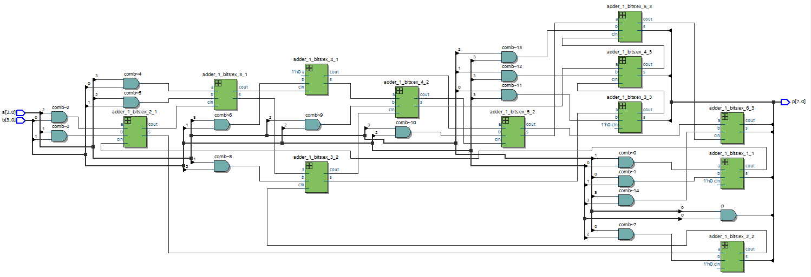
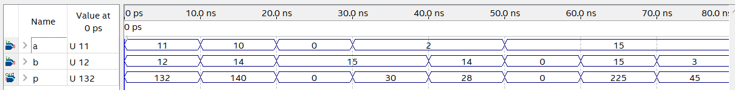
Rezultat syntezy i symylacji

Slide 31
Realizacja macierzowego układu mnożącego na płycie DE1-SoC
module lab6_part3(
input [7:0] SW,
output [0:6] HEX0,HEX2,HEX4,HEX5);
wire [3:0] h4,h5;
array_multiplier_4_bits ex(SW[7:4],SW[3:0],{h5,h4});
decoder_hex_16 ex0(SW[3:0],HEX0);
decoder_hex_16 ex2(SW[7:4],HEX2);
decoder_hex_16 ex4(h4,HEX4);
decoder_hex_16 ex5(h5,HEX5);
endmodule

Slide 32
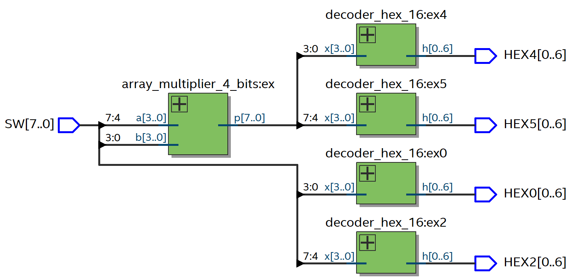
Rezultat syntezy

Slide 33
Część IV. Realizacja macierzowego układu mnożącego za pomocą sumatorów N-bitowych

Slide 34
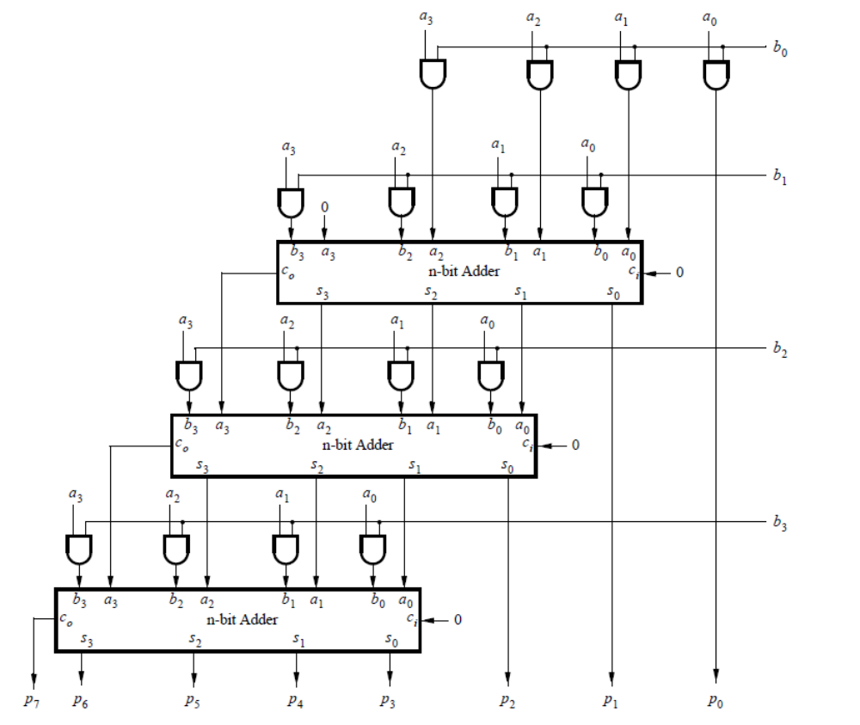
Schemat strukturalny

Slide 35
Sumator N-bitowy
module adder_N_bits
#(parameter N=8)
(input [N-1:0] A,B,
input cin,
output [N-1:0] S,
output cout);
assign {cout,S} = A + B + cin;
endmodule

Slide 36
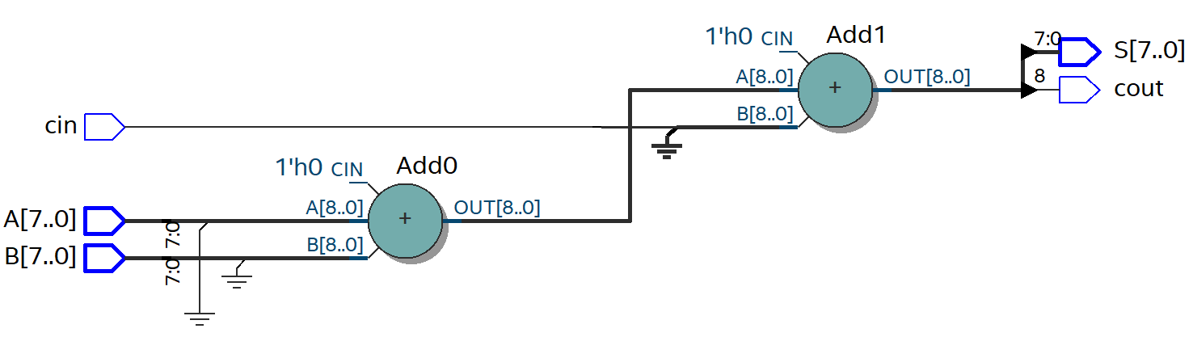
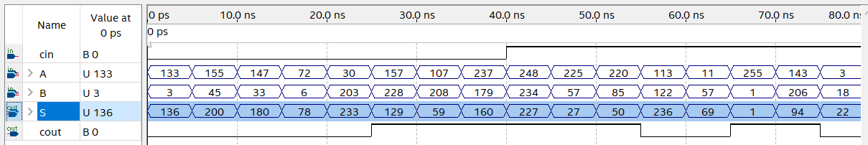
Rezultat syntezy i symylacji

Slide 37
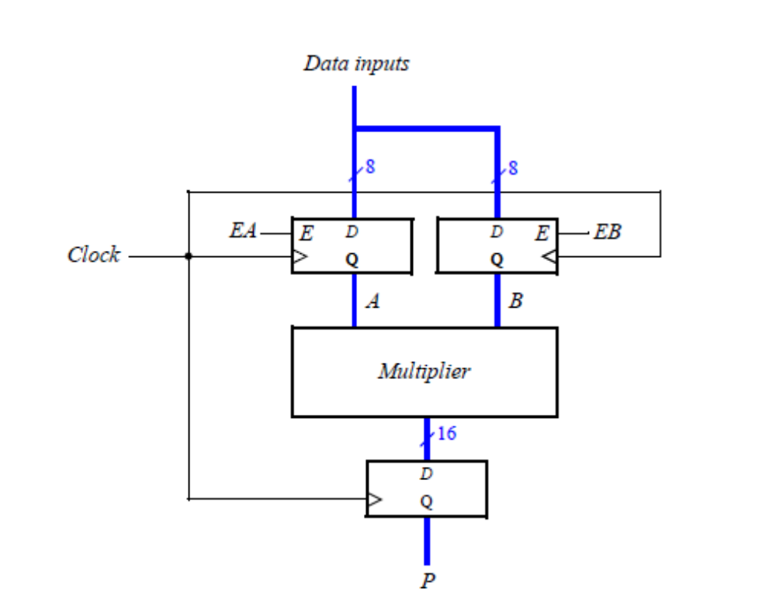
Schemat strukturalny układu mnożącego z buforami wejściowymi i wyjściowymi

Slide 38
Układ mnożący 4-bitowy (1)
module multiplier_4_bits(
input [3:0] a,b,
output [7:0] p);
wire [3:0] m[3:0]; // jednowymiarowa macierz elementów 4-bitowych,
// cząstkowe wartości mnożenia a * b
wire [3:0] s[1:3]; // sumy cząstkowe
wire cout[1:3]; // przeniesienia z 4-bitowych sumatorów szeregowych
assign m[0] = a & {4{b[0]}};
assign m[1] = a & {4{b[1]}};
assign m[2] = a & {4{b[2]}};
assign m[3] = a & {4{b[3]}};

Slide 39
Układ mnożący 4-bitowy (2)
adder_N_bits #(4) ex1({1'b0,m[0][3:1]},m[1],1'b0,s[1],cout[1]);
adder_N_bits #(4) ex2({cout[1],s[1][3:1]},m[2],1'b0,s[2],cout[2]);
adder_N_bits #(4) ex3({cout[2],s[2][3:1]},m[3],1'b0,s[3],cout[3]);
assign p[0] = m[0][0];
assign p[1] = s[1][0];
assign p[2] = s[2][0];
assign p[6:3] = s[3];
assign p[7] = cout[3];
endmodule

Slide 40
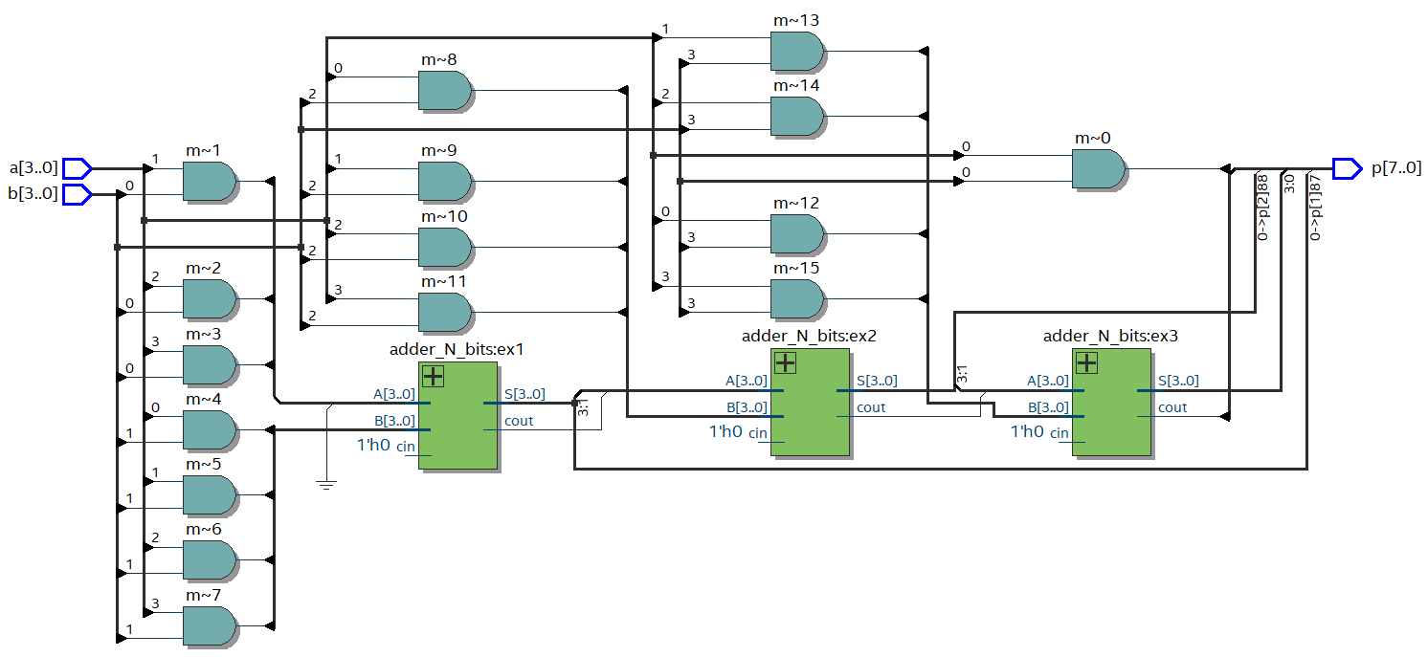
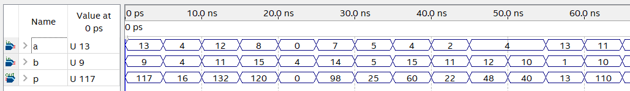
Rezultat syntezy i symylacji

Slide 41
Układ mnożący 4-bitowy z wykorzystaniem bloku generate (1)
module multiplier_4_bits_generate(
input [3:0] a,b,
output [7:0] p);
wire [3:0] m[3:0]; // jednowymiarowa macierz elementów 4-bitowych,
// cząstkowe wartości mnożenia a * b
wire [3:0] s[1:3]; // sumy cząstkowe
wire cout[1:3]; // przeniesienia z 4-bitowych sumatorów szeregowych
genvar i;
// formowanie cząstkowych wyników mnożenia
generate
for(i=0;i<4;i=i+1) begin:bl1
assign m[i] = a & {4{b[i]}};
end
endgenerate

Slide 42
Układ mnożący 4-bitowy z wykorzystaniem bloku generate (2)
// formowanie sum cząstkowych
adder_N_bits #(4) ex1({1'b0,m[0][3:1]},m[1],1'b0,s[1],cout[1]);
generate
for(i=2;i<4;i=i+1) begin:bl2
adder_N_bits #(4) exi({cout[i-1],
s[i-1][3:1]},m[i],1'b0,s[i],cout[i]);
end
endgenerate
// formowanie wyniku
assign p[0] = m[0][0];
generate
for(i=1;i<3;i=i+1) begin:bl3
assign p[i] = s[i][0];
end
endgenerate
assign p[6:3] = s[3];
assign p[7] = cout[3];
endmodule

Slide 43
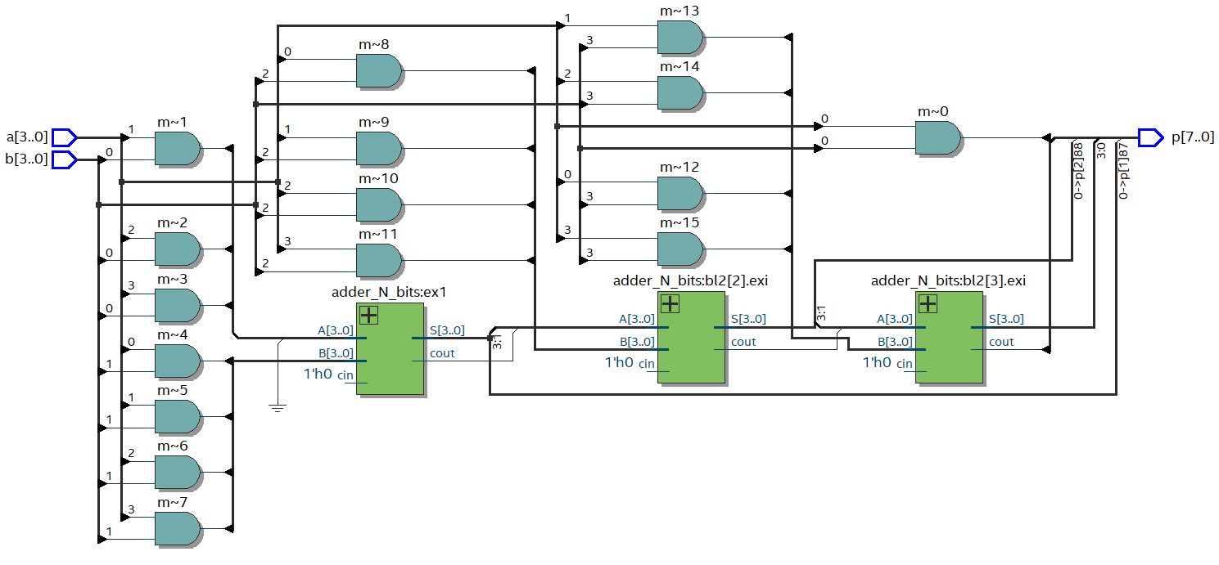
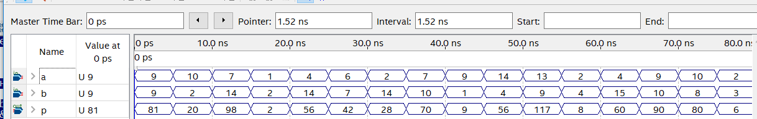
Rezultat syntezy i symylacji

Slide 44
Układ mnożący N-bitowy (1)
module multiplier_N_bits
#(parameter N=4)
(input [N-1:0] a,b,
output [2*N-1:0] p);
wire [3:0] m[3:0]; // jednowymiarowa macierz elementów 4-bitowych,
// cząstkowe wartości mnożenia a * b
wire [3:0] s[1:3]; // sumy cząstkowe
wire cout[1:3]; // przeniesienia z 4-bitowych sumatorów szeregowych

Slide 45
Układ mnożący N-bitowy (2)
genvar i;
// formowanie cząstkowych wyników mnożenia
generate
for(i=0; i<N; i=i+1) begin:bl1
assign m[i] = a & {N{b[i]}};
end
endgenerate
// formowanie sum cząstkowych
adder_N_bits #(N) ex1({1'b0,m[0][N-1:1]},m[1],1'b0,s[1],cout[1]);
generate
for(i=2; i<N; i=i+1) begin:bl2
adder_N_bits #(N)
exi({cout[i-1],s[i-1][N-1:1]},m[i],1'b0,s[i],cout[i]);
end
endgenerate

Slide 46
Układ mnożący N-bitowy (3)
// formowanie wyniku
assign p[0] = m[0][0];
generate
for(i=1;i<N-1;i=i+1) begin:bl3
assign p[i] = s[i][0];
end
endgenerate
assign p[2*N-2:N-1] = s[N-1];
assign p[2*N-1] = cout[N-1];
endmodule

Slide 47

Rezultat syntezy

Slide 48
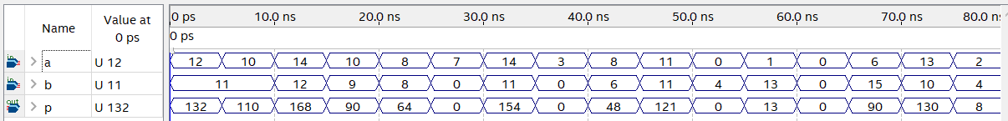
Rezultat symylacji

Slide 49
Multiplikator 8-bitowy na podstawie modułu multiplier_N_bits
module multiplier_8_bits(
input [7:0] a,b,
output [15:0] p);
multiplier_N_bits #(8) ex(a,b,p);
endmodule

Slide 50
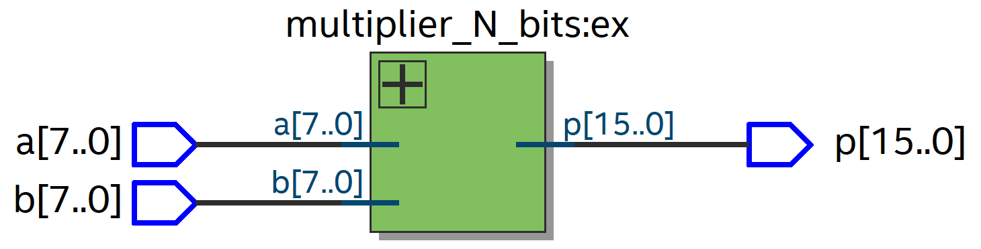
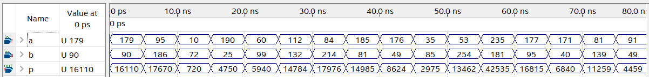
Rezultat syntezy i symylacji

Slide 51
Rejestr N-bitowy z wejściem włączajacym działanie (ena) i synchronicznym zerowaniem
module register_N_bits_ena_sclr
#(N=8)
(input [N-1:0] D,
input clk,ena,sclr,
output reg[N-1:0] Q);
always @(posedge clk)
begin
if (ena)
begin
if (~sclr) Q <= {N{1'b0}};
else Q <= D;
end
end
endmodule

Slide 52
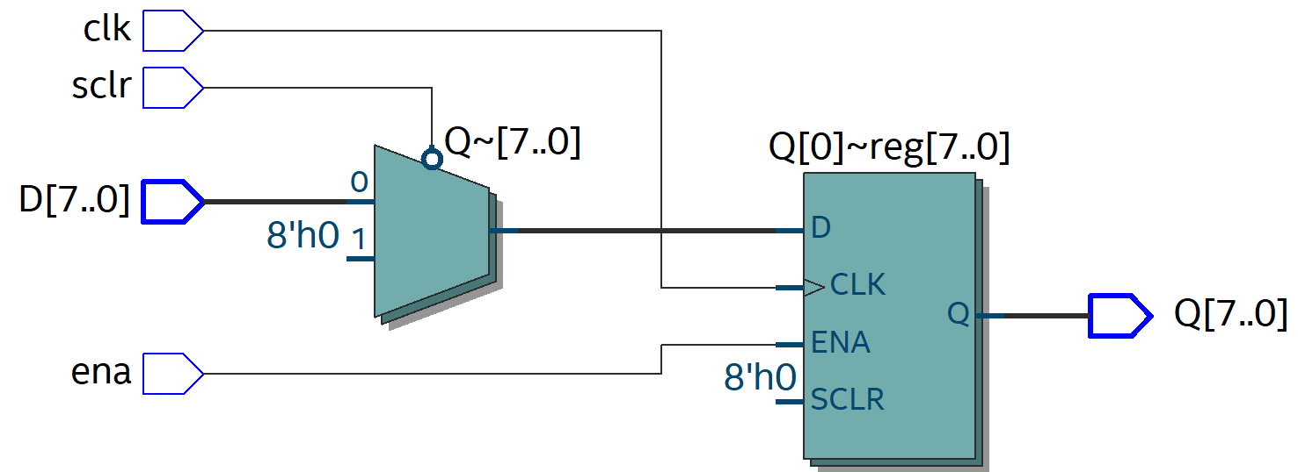
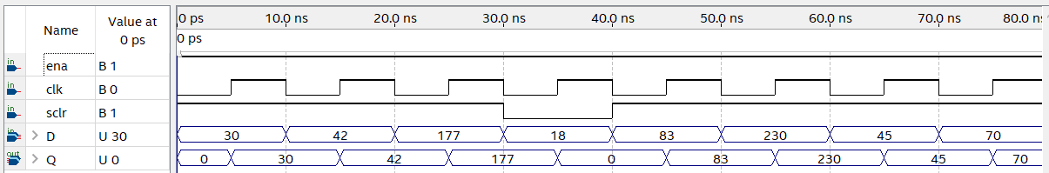
Rezultat syntezy i symylacji

Slide 53
Realizacja na płycie DE1-SoC układu mnożącego z buforami wejściowymi i wyjściowymi z zerowaniem synchronicznym (1)
module lab6_part4(
input [9:0] SW,
input [1:0] KEY,
output [9:0] LEDR,
output [0:6] HEX0,HEX1,HEX2,HEX3);
wire EA,EB,clk,sclr;
wire [7:0] data,A,B;
wire [15:0] M,P;
assign LEDR = (EA || EB) ? SW : SW;
assign EA = SW[9];
assign EB = SW[8];
assign clk = KEY[1];
assign sclr = KEY[0];
assign data = SW[7:0];

Slide 54
Realizacja na płycie DE1-SoC układu mnożącego z buforami wejściowymi i wyjściowymi z zerowaniem synchronicznym (2)
register_N_bits_ena_sclr #(8) exA(data,clk,EA,sclr,A);
register_N_bits_ena_sclr #(8) exB(data,clk,EB,sclr,B);
multiplier_N_bits #(8) exM(A,B,M);
register_N_bits_ena_sclr #(16) exP(M,clk,1'b1,sclr,P);
decoder_hex_16 d0(P[3:0],HEX0);
decoder_hex_16 d1(P[7:4],HEX1);
decoder_hex_16 d2(P[11:8],HEX2);
decoder_hex_16 d3(P[15:12],HEX3);
endmodule

Slide 55
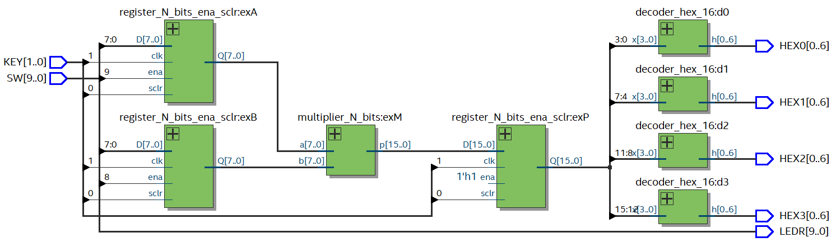
Rezultat syntezy

Slide 56
Rejestr N-bitowy z wejściem włączajacym działanie (ena) i asynchronicznym zerowaniem
module register_N_bits_aclr_ena
#(parameter N=8)
(input [N-1:0] D,
input clk,aclr,ena,
output reg[N-1:0] Q);
always @(posedge clk,negedge aclr)
if (~aclr) Q <= {N{1'b0}};
else if (ena) Q <= D;
else Q <= Q;
endmodule

Slide 57
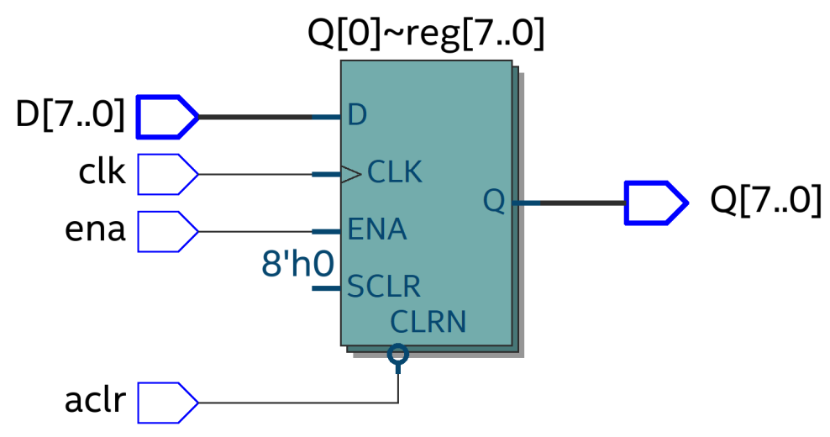
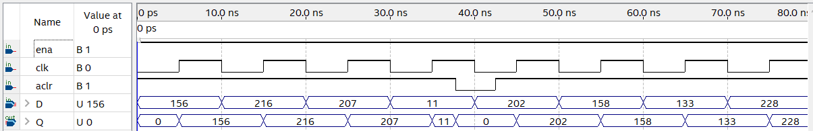
Rezultat syntezy i symylacji

Slide 58
Realizacja na płycie DE1-SoC układu mnożącego z buforami wejściowymi i wyjściowymi z zerowaniem asynchronicznym (1)
module lab6_part4_aclr(
input [9:0] SW,
input [1:0] KEY,
output [9:0] LEDR,
output [0:6] HEX0,HEX1,HEX2,HEX3);
wire EA,EB,clk,aclr;
wire [7:0] data,A,B;
wire [15:0] M,P;
assign LEDR = SW;
assign EA = SW[9];
assign EB = SW[8];
assign clk = KEY[1];
assign aclr = KEY[0];
assign data = SW[7:0];

Slide 59
Realizacja na płycie DE1-SoC układu mnożącego z buforami wejściowymi i wyjściowymi z zerowaniem asynchronicznym (1)
register_N_bits_aclr_ena #(8) exA(data,clk,aclr,EA,A);
register_N_bits_aclr_ena #(8) exB(data,clk,aclr,EB,B);
multiplier_N_bits #(8) exM(A,B,M);
register_N_bits_aclr_ena #(16) exP(M,clk,aclr,1'b1,P);
decoder_hex_16 d0(P[3:0],HEX0);
decoder_hex_16 d1(P[7:4],HEX1);
decoder_hex_16 d2(P[11:8],HEX2);
decoder_hex_16 d3(P[15:12],HEX3);
endmodule

Slide 60
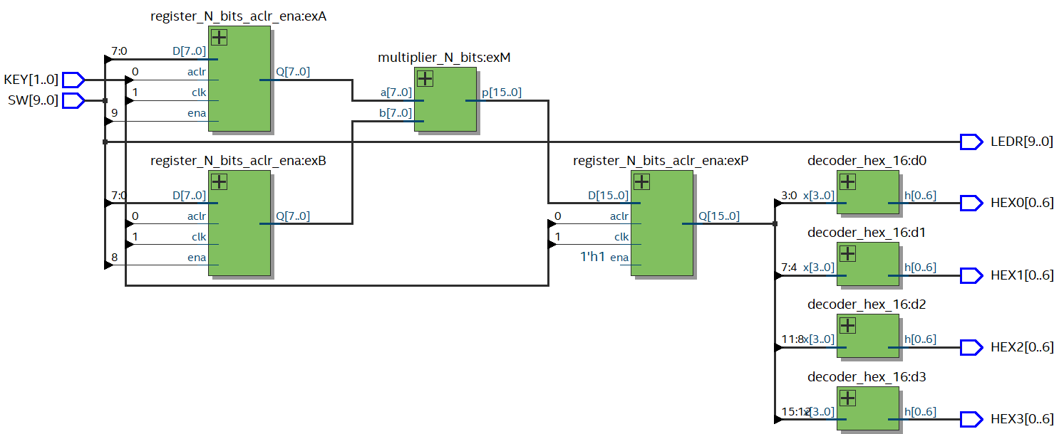
Rezultat syntezy

